Slide 1
真机调试
讲师：李明杰
技术博客：http://www.cnblogs.com/mjios

Slide 2
真机调试
真机调试的主要步骤
登录开发者主页
生成cer证书：cer是一个跟电脑相关联的证书文件，让电脑具备真机调试的功能
添加App ID：调试哪些app？
注册真机设备：哪台设备需要做真机调试？
生成MobileProvision文件：结合2、3、4生成一个手机规定文件
导入cer、MobileProvision文件
最终会得到2个文件
Cer文件：让电脑具备真机调试的功能
MobileProvision文件：哪台设备、哪些app、哪台电脑需要做真机调试？

Slide 3
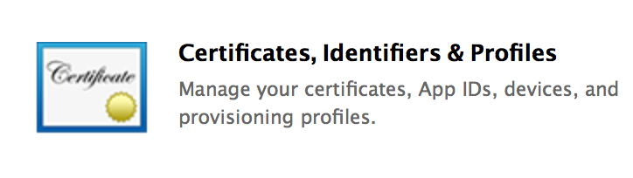
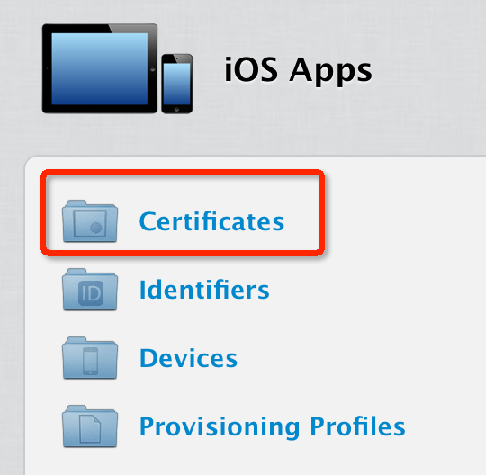
真机调试的步骤01-登录开发者主页
登录开发者主页
https://developer.apple.com/membercenter/index.action
管理证书（前提：得花99$或299$加入开发者计划）
Notes:
如何加入开发者计划, 可以参考: http://jingyan.baidu.com/article/e75057f2a6f28aebc91a8991.html

Slide 4
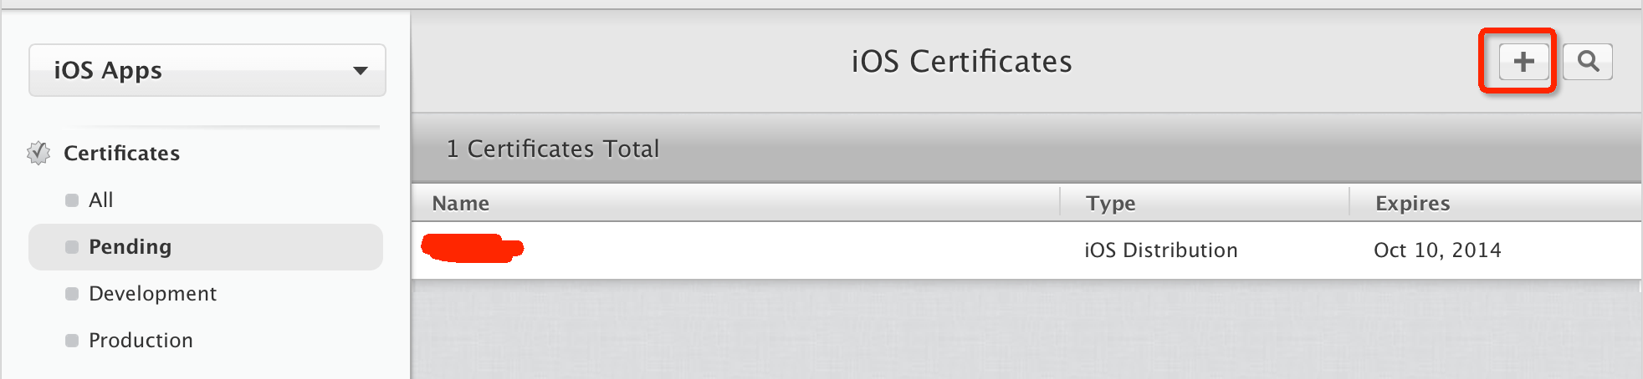
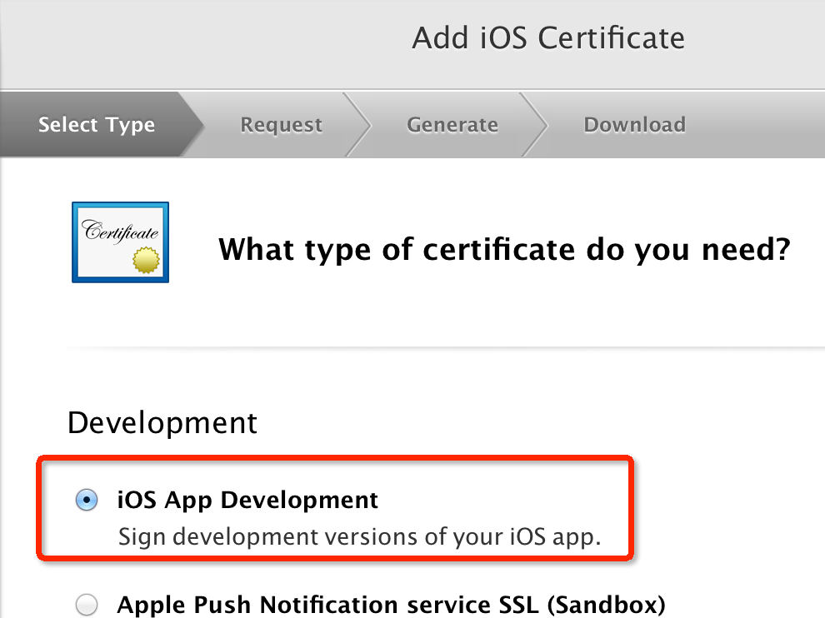
真机调试的步骤02-生成cer证书
添加cer证书

Slide 5
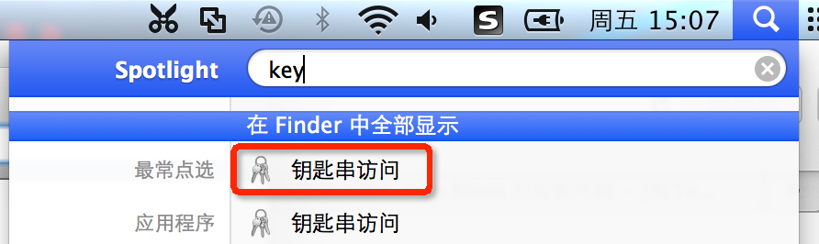
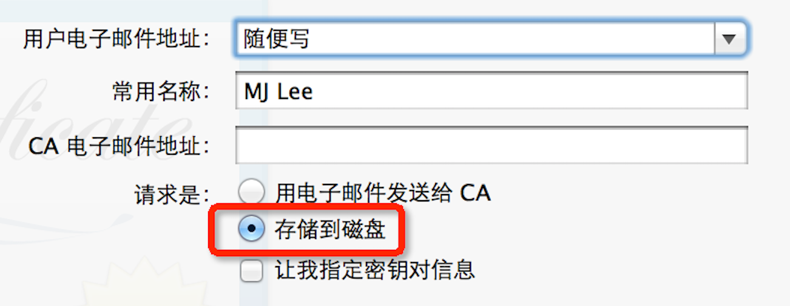
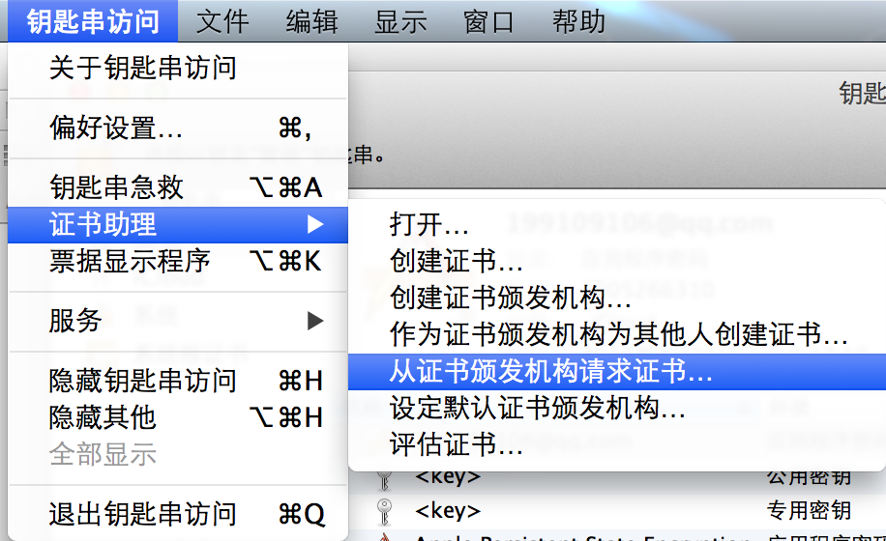
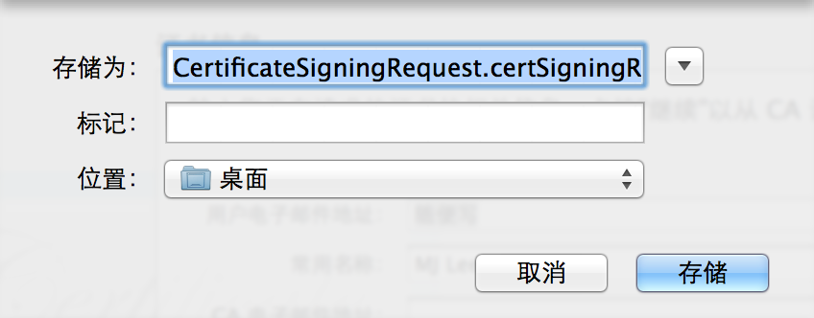
真机调试的步骤02-生成cer证书
利用钥匙串生成cer签名请求文件

Slide 6
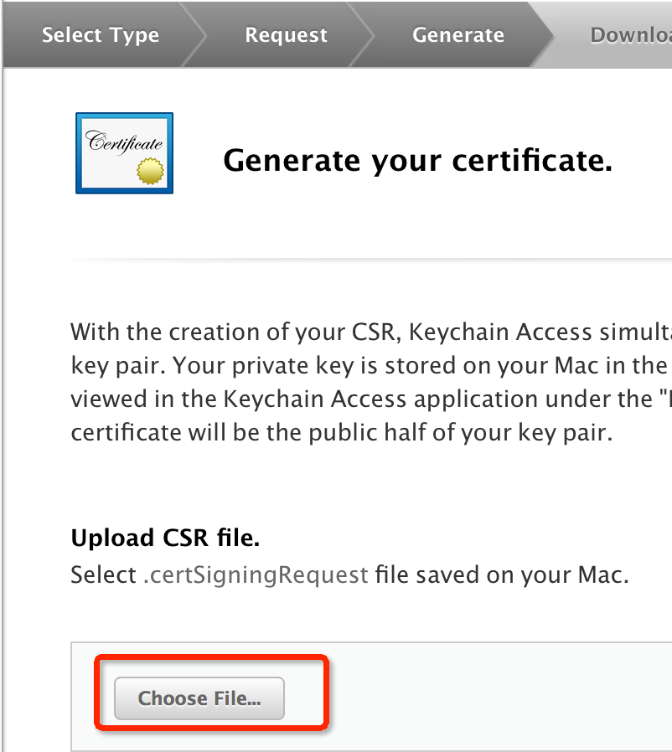
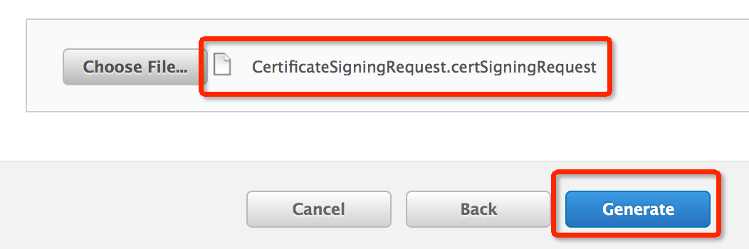
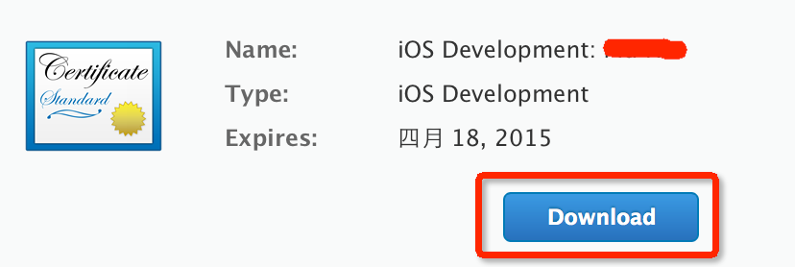

真机调试的步骤02-生成cer证书
选择cer签名请求文件，生成并且下载cer证书

Slide 7
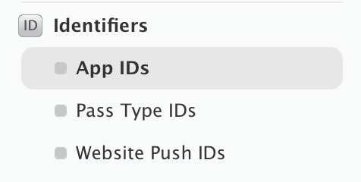
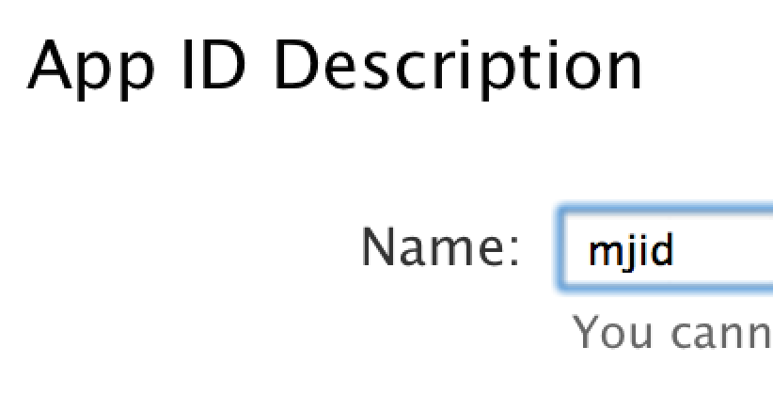
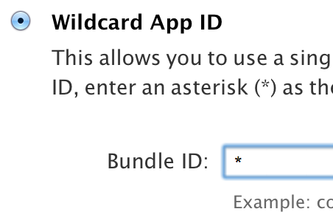
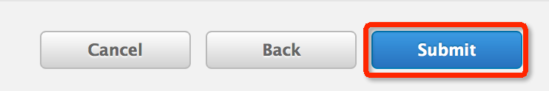
真机调试的步骤03-添加App ID
添加App ID
App ID的描述 和 所调试应用的Bundle ID

Slide 8
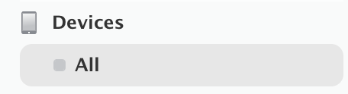
真机调试的步骤04-注册真机设备
添加真机设备

Slide 9
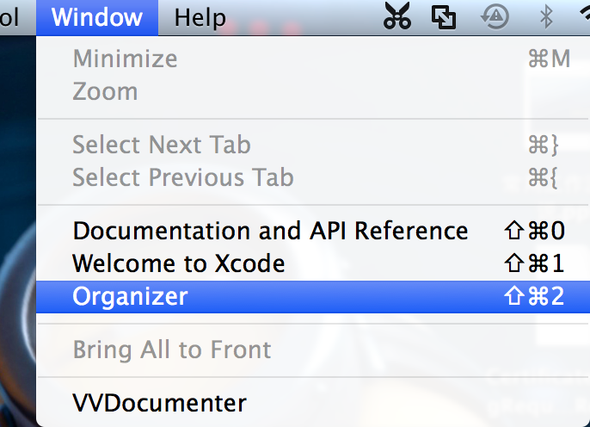
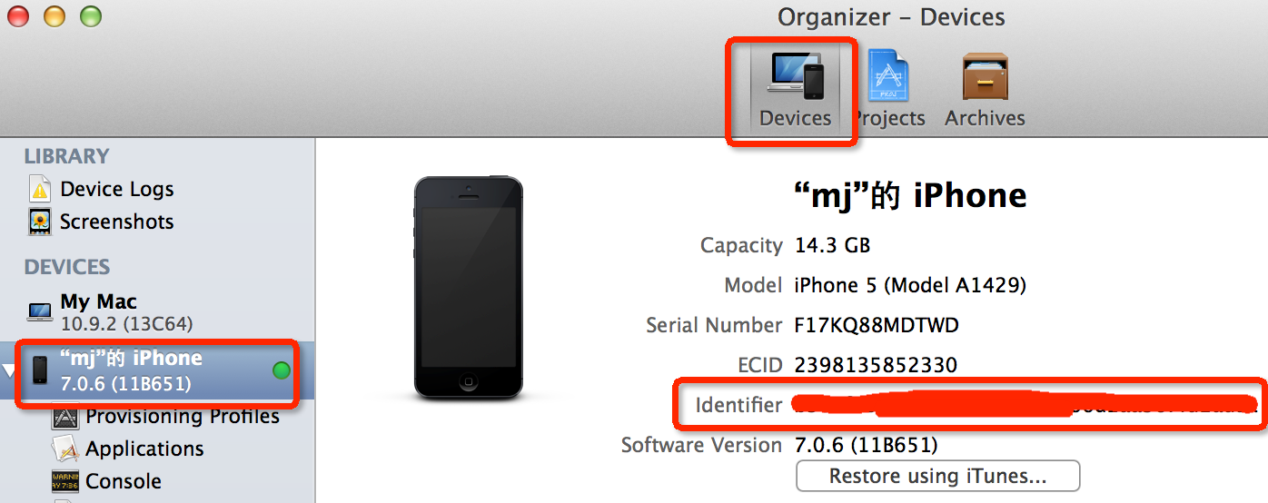
真机调试的步骤04-注册真机设备
利用Xcode查看真机设备的唯一标识（插上USB数据线）

Slide 10
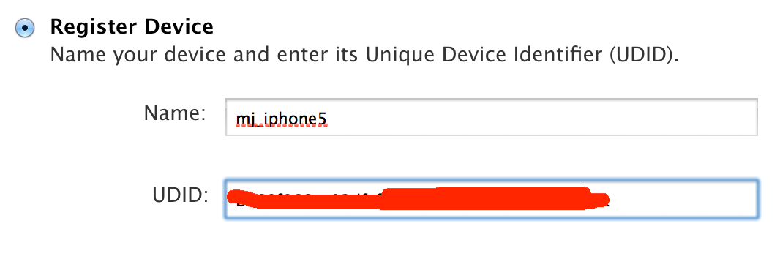
真机调试的步骤04-注册真机设备
填写设备名称和唯一标识

Slide 11
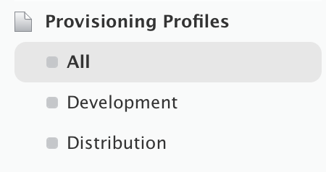

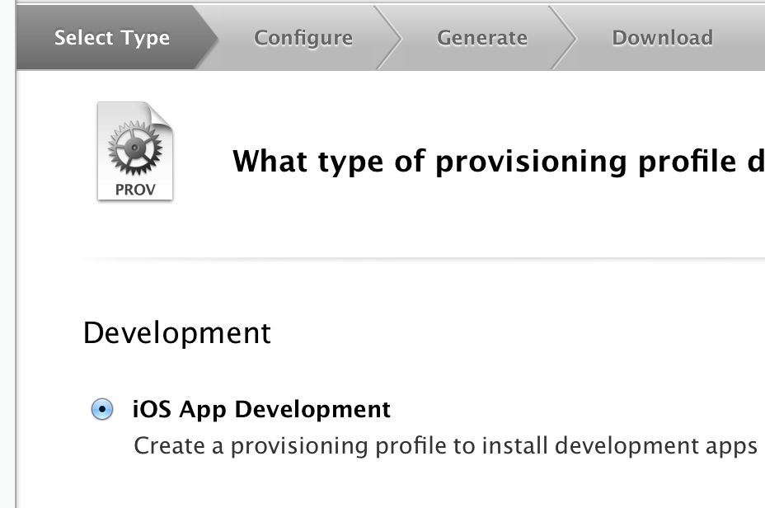
真机调试的步骤05-生成MobileProvision文件
添加MobileProvision文件

Slide 12

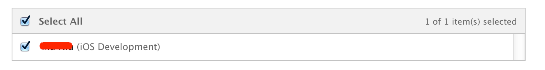
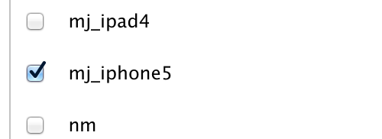
真机调试的步骤05-生成MobileProvision文件
选择App ID
选择cer证书
选择真机设备

Slide 13
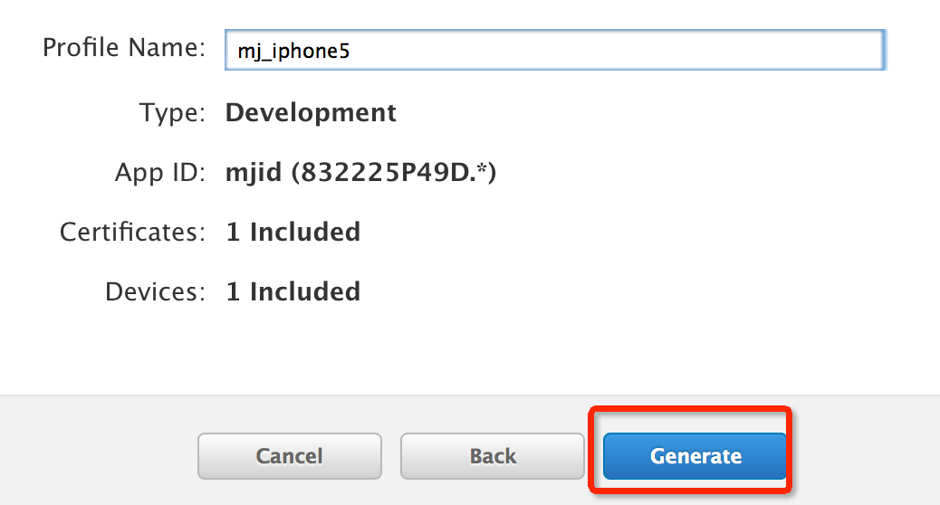
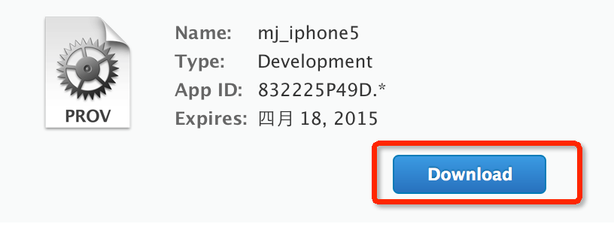
真机调试的步骤05-生成MobileProvision文件
填写MobileProvision文件名
下载MobileProvision文件

Slide 14
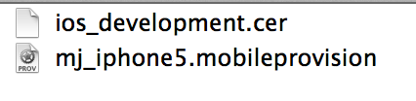
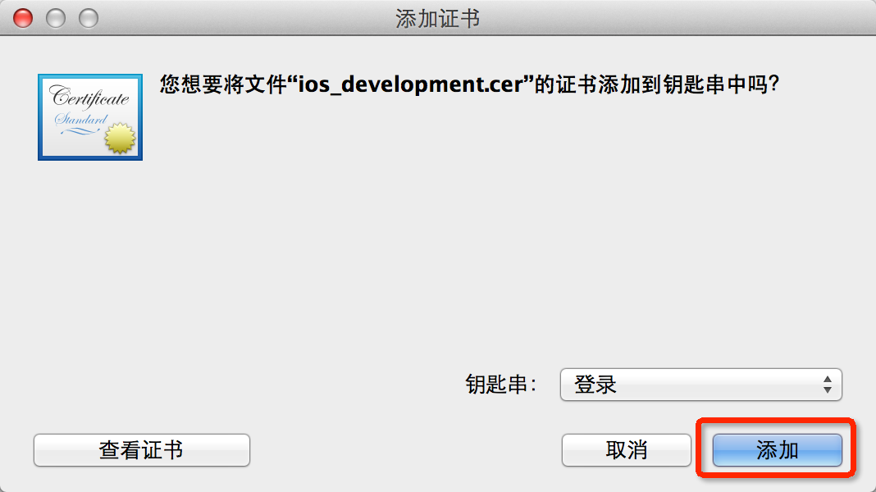
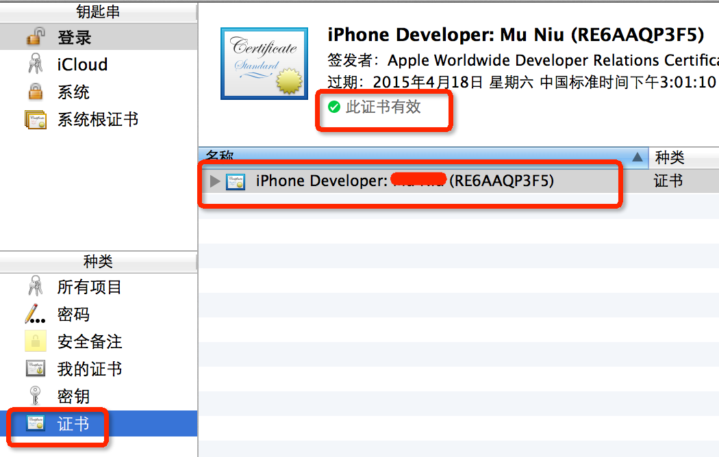
真机调试的步骤06-导入cer、MobileProvision文件
经过前面的几个步骤，已经得到2个文件
双击导入cer文件（可以打开钥匙串确认证书是否有效）

Slide 15
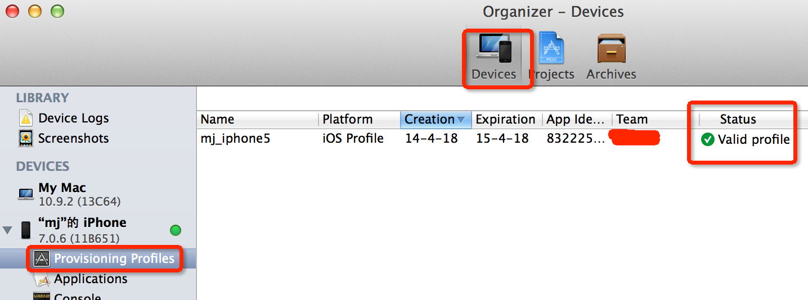
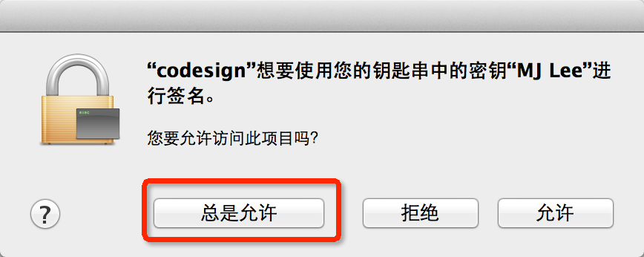

真机调试的步骤06-导入cer、MobileProvision文件
双击导入MobileProvision文件（打开Xcode、连接好真机）
打开任意程序，选择真机设别，点击运行（第一次运行会出现右图）

Slide 16

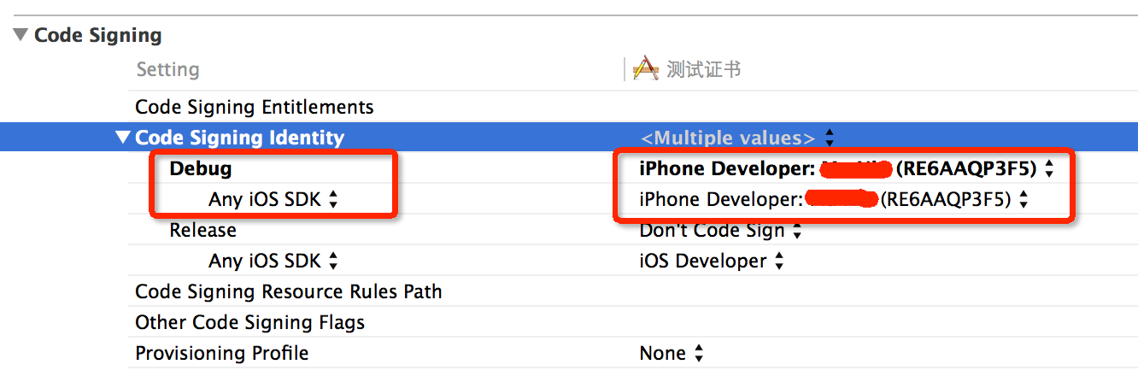
替换旧的调试证书
有时候需要把项目里面配置的旧调试证书换掉

